Slide 1
Mikrokontrollerlar uchun dasturiy ta’minot – COdeWizard

Slide 4
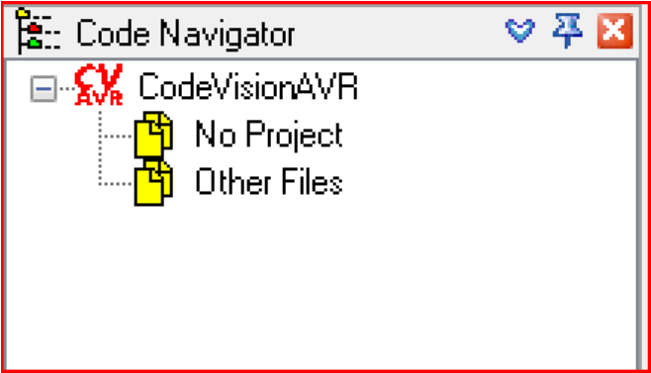
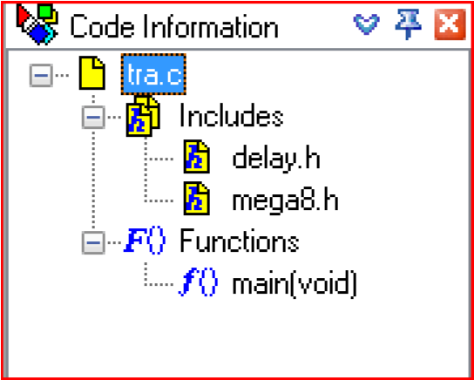
Code Navigator – yaratilgan loyiha va uning tarkibiy fayllari jamlanmasi haqida ma’lumot beruvchi oyna;
Code Information – mikrokontroller uchun yozilgan dastur haqida ma’lumot beruvchi oyna;

Slide 5

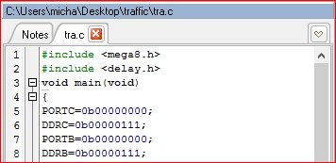
Function Call Tree – dasturdagi buyruqlarning bajarilishi va ma’lumotlar oqimini boshqarish bo’yicha ma’lumot beruvchi oyna;
Notes – dastur yozish oynasi;

Slide 6
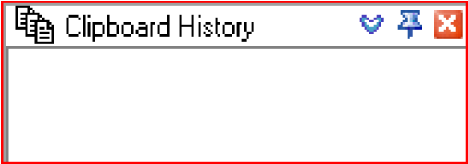
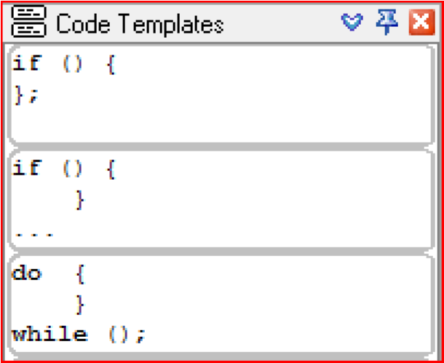
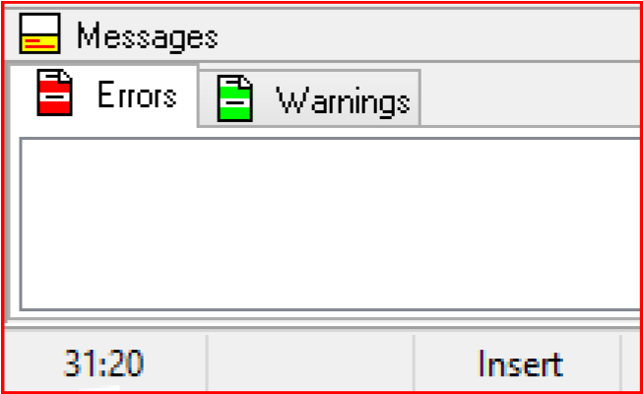
Clipboard History – bajarilgan ishlar tarixi;
Code Templates – foydalanuvchi uchun qo’shimcha kichik dasturiy shablonlar to’plami;
Messages – xatolik va ogohlantirishlar haqida ma’lumot beruvchi oyna;

Slide 7
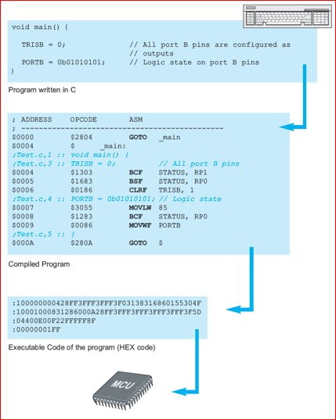
CodeWizardAVR generatori - CodeWizardAVR generatorining asosiy maqsadi foydalanuvchiga dastur yozish jarayonini tezlatishdan iborat. Bunda dasturlash jarayoni bir necha funksiyalar orqali amalga oshiriladi. Bundan tashqari quyidagi imkoniyatlarga ega:
tashqi xotiraga kirishga ruxsat berish;
chipdagi uzilishlarni identifikasiyalash;
kirish/chiqish portlarini identifikasiyalash va boshqalar.
Quyida C dasturlash tilida yozilgan dasturning .hex fayliga o’tish jarayoni ko’rsatilgan:

